Slide 1
Sisteme de memorie
Ierarhia memoriilor
Tipuri de memorii
Memorii semiconductoare
Memoria cu unități multiple
Memoria asociativă
Memoria cache
Memoria virtuală

Slide 2
Memoria virtuală
Memoria virtuală
Principiul memoriei virtuale
Translatarea adreselor
Paginarea
Segmentarea
Paginarea combinată cu segmentarea
Strategii de înlocuire

Slide 3
Principiul memoriei virtuale (1)
Permite utilizarea unei memorii cu o dimensiune mai mare decât memoria fizică
Permite multiprogramarea
Memoria principală este partajată între mai multe programe sau utilizatori
Sistemul de memorie este adresat printr‑un set V de adrese logice sau virtuale
Nu se referă la același spațiu din memoria fizică la diferitele execuții

Slide 4
Principiul memoriei virtuale (2)
Un set R de adrese fizice sau reale
Identifică locațiile din memoria fizică
Adresele virtuale – sunt generate în timpul compilării și sunt translatate în adrese fizice în timpul execuției
Funcție pentru translatarea adreselor
f : V → R

Slide 5
Memoria virtuală
Memoria virtuală
Principiul memoriei virtuale
Translatarea adreselor
Paginarea
Segmentarea
Paginarea combinată cu segmentarea
Strategii de înlocuire

Slide 6
Translatarea adreselor (1)
Spațiul de adrese virtuale V: setul de locații abstracte pe care le poate adresa un program
Adresele virtuale → specificate explicit sau implicit de identificatorii din program
Spațiul de adrese reale R: definit de memoria fizică din calculator
O secvență liniară de numere → corespunde locațiilor adresabile de memorie

Slide 7
Translatarea adreselor (2)
Translatarea adreselor virtuale în adrese reale
Translatarea poate fi efectuată:
În timpul compilării → compilator
La încărcarea programului pentru execuție → program încărcător
În timpul execuției programului → unitate de gestiune a memoriei (MMU – Memory Management Unit)

Slide 8
Translatarea adreselor (3)
Translatare statică
Efectuată la compilare sau la încărcare
Spațiul adreselor reale ale programului este fix pe durata execuției
Translatare dinamică
Efectuată la execuție
Spațiul adreselor virtuale ale programului poate varia în mod dinamic în timpul execuției

Slide 9
Translatarea adreselor (4)
Un program executabil cuprinde un set de blocuri de instrucțiuni și date
Un cuvânt C are propria adresă efectivă A_{ef}:
A_{ef} = B + D
B – adresa de bază a blocului → furnizează biții de ordin superior ai adresei efective
D – deplasamentul cuvântului din bloc → furnizează biții de ordin inferior ai adresei efective

Slide 10
Translatarea adreselor (5)
O metodă de implementare a translatării: păstrarea adreselor de bază într‑o tabelă de adrese ale memoriei
Tabela poate fi păstrată în memorie, în registrele UCP sau în ambele
Logica de generare a adreselor din UCP calculează adresa efectivă A_{ef}
Blocurile pot fi relocate simplu în memorie

Slide 11
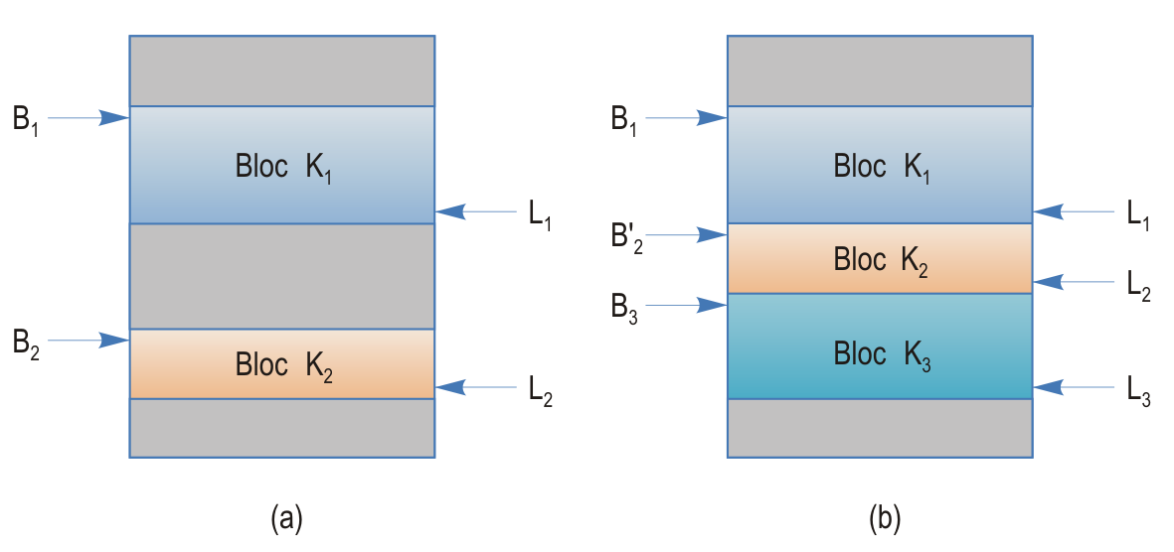
Translatarea adreselor (6)

Slide 12
Translatarea adreselor (7)
Translatarea dinamică a adreselor:
Trebuie controlate referințele efectuate de un bloc la locațiile din afara zonei asignate acestuia
Scrierea în afara zonei asignate blocului trebuie prevenită
Specificarea adresei limită L_{i}
Specificarea dimensiunii blocului
B_{i} şi L_{i} sunt memorate în tabela de adrese

Slide 13
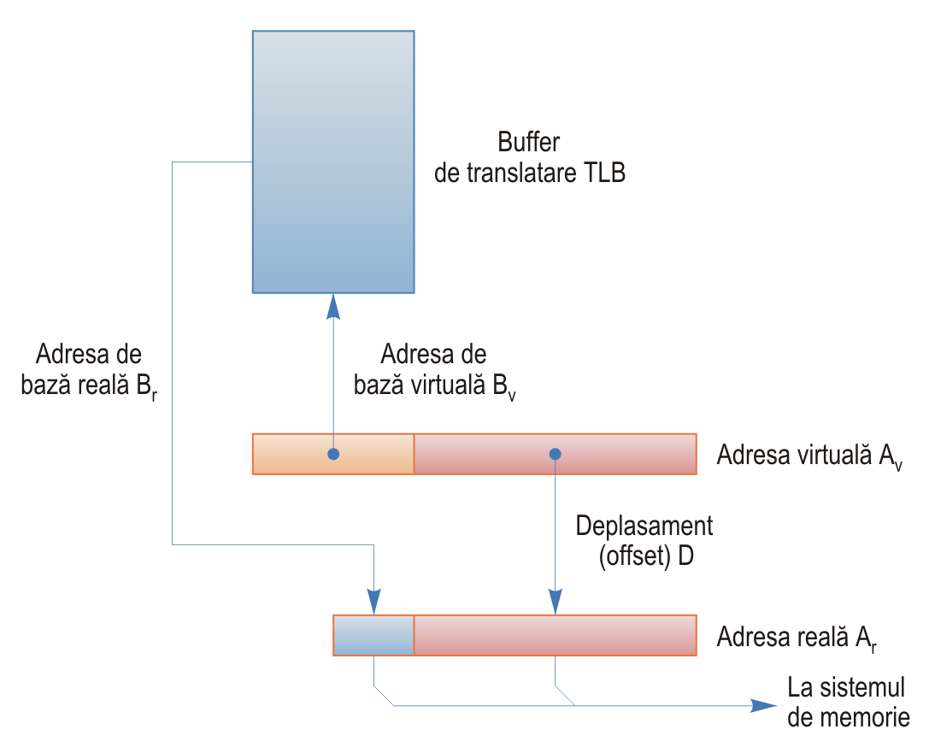
Translatarea adreselor (8)

Slide 14
Memoria virtuală
Memoria virtuală
Principiul memoriei virtuale
Translatarea adreselor
Paginarea
Segmentarea
Paginarea combinată cu segmentarea
Strategii de înlocuire

Slide 15
Paginarea (1)
Divizarea unui program (proces) în blocuri cu dimensiuni identice
Blocurile sunt stocate în memoria secundară → pagini
Paginile sunt încărcate în memoria principală → cadre de pagină
Fiecare proces trebuie să păstreze în memoria principală o tabelă de adrese ale memoriei → tabelă de pagini

Slide 16
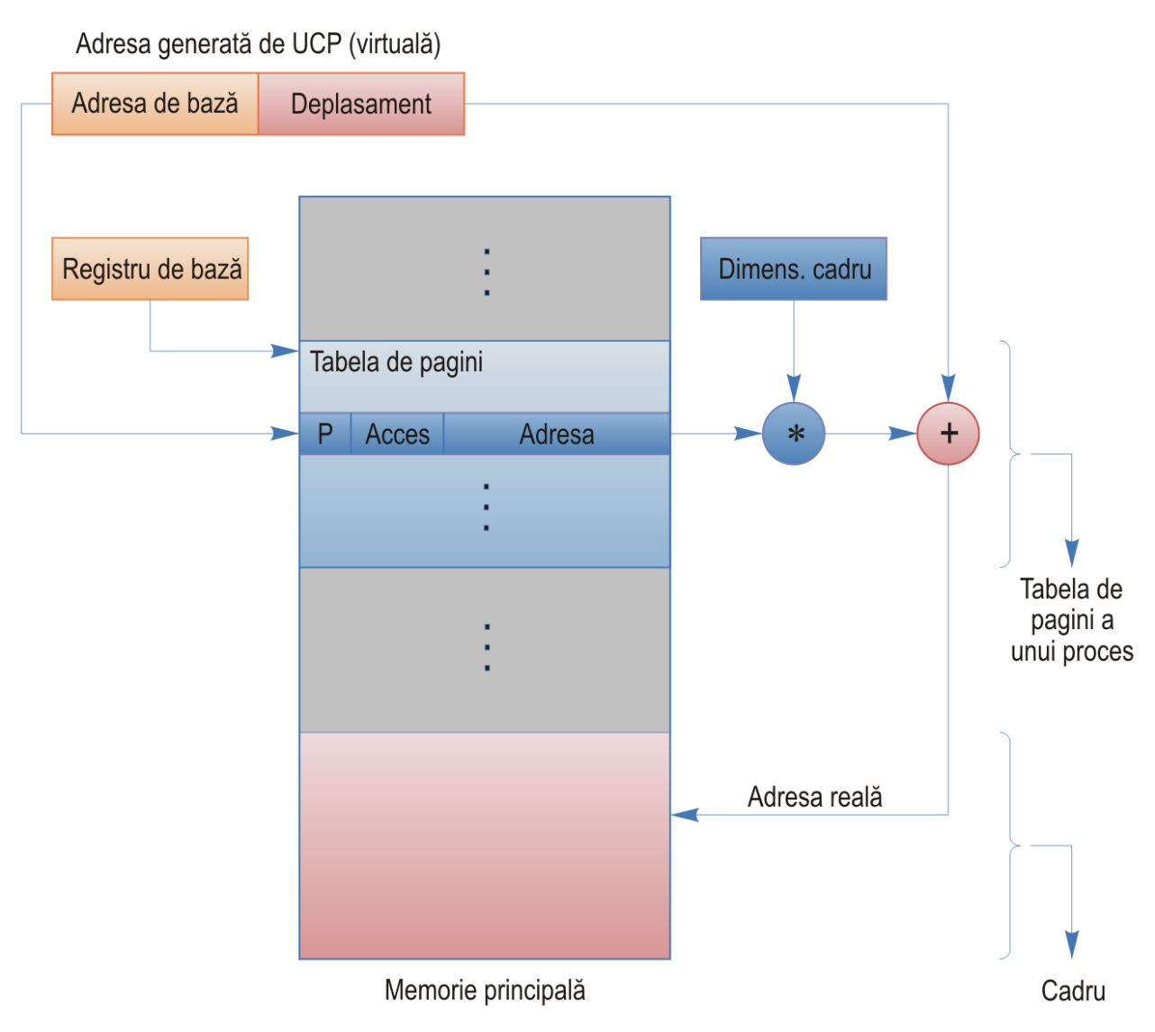
Paginarea (2)

Slide 17
Paginarea (3)
Accesul unei variabile sau instrucțiuni care nu este încărcată în memorie: lipsă de pagină (“page fault” )
Pagina este depusă într‑un cadru de pagină liber
Dacă nu există un cadru de pagină liber: trebuie selectată una din pagini pentru a fi înlocuită → strategie de înlocuire

Slide 18
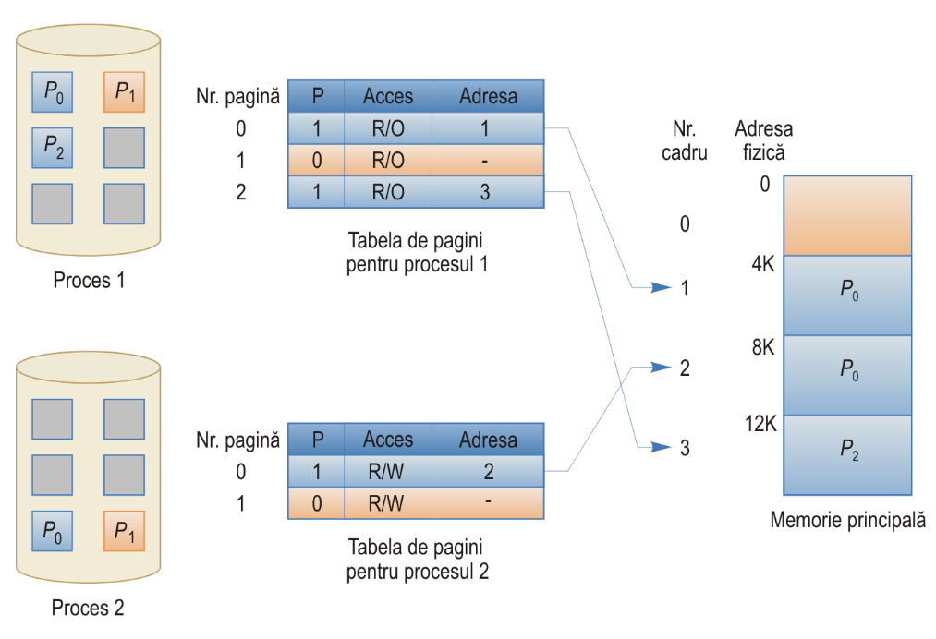
Paginarea (4)

Slide 19
Paginarea (5)
Creșterea vitezei de conversie a adreselor virtuale în adrese fizice:
Se poate utiliza un buffer de translatare TLB (Translation Lookaside Buffer)
Adresa paginii este încărcată în buffer → este translatată într‑un număr al cadrului de pagină
Poate fi implementat printr‑o memorie asociativă

Slide 20
Paginarea (6)
Eficiența unui sistem de memorie virtuală depinde de minimizarea numărului lipsurilor de pagină
Frecvența lipsurilor de pagină (PF – Page Fault Frequency): PF = F / (F+S)
F – numărul lipsurilor de pagină
S – numărul de accese cu succes
Valoarea PF trebuie să fie cât mai redusă pentru a minimiza numărul acceselor la disc

Slide 21
Paginarea (7)
Paginarea crește timpul de prelucrare necesar unui proces
Pot fi necesare două accese la disc
Execuția unui algoritm de înlocuire
Numărul acceselor la disc poate fi redus prin adăugarea unui bit de modificare
Dacă bitul de modificare este 0, nu este necesară scrierea paginii pe disc

Slide 22
Memoria virtuală
Memoria virtuală
Principiul memoriei virtuale
Translatarea adreselor
Paginarea
Segmentarea
Paginarea combinată cu segmentarea
Strategii de înlocuire

Slide 23
Segmentarea (1)
Un program este împărțit în secțiuni de lungime variabilă → segmente
Fiecare proces păstrează o tabelă de segmente în memoria principală
Segmentele au lungimi diferite și ele pot începe în orice zonă din memorie
Eliminarea unui segment din memorie nu asigură întotdeauna spațiu suficient pentru un alt segment

Slide 24
Segmentarea (2)
Segment: set de cuvinte contigue, asociate logic
Pentru adresarea unui cuvânt dintr‑un segment se specifică:
O adresă de bază → adresă de segment
Un deplasament în cadrul segmentului
Un program și datele sale pot fi considerate ca o colecție de segmente înlănțuite

Slide 25
Segmentarea (3)
Avantaje ale segmentării:
Limitele segmentelor corespund limitelor programului și ale datelor
Un segment poate fi modificat și recompilat fără a afecta alte segmente
Anumite tipuri de segmente variază în lungime în timpul execuției
Dezavantaje ale segmentării:
Metodă de alocare mai complexă

Slide 26
Segmentarea (4)
Comparație între paginare și segmentare:
Paginarea necesită un sistem mai simplu de alocare a memoriei decât segmentarea
Paginile nu au semnificație logică
În cazul segmentării, apare fragmentarea memoriei → algoritm de compactare
Fragmentare externă: spațiu inutilizabil între zonele ocupate
Fragmentare internă: spațiu inutilizabil în interiorul unui bloc (segment)

Slide 27
Memoria virtuală
Memoria virtuală
Principiul memoriei virtuale
Translatarea adreselor
Paginarea
Segmentarea
Paginarea combinată cu segmentarea
Strategii de înlocuire

Slide 28
Paginarea combinată cu segmentarea (1)
Fiecare segment este împărțit în pagini
Avantajul: se elimină necesitatea de a plasa segmentul într‑o zonă contiguă din memoria principală
Este nevoie doar de un număr de cadre de pagină egal cu numărul paginilor în care s‑a împărțit segmentul
Cadrele de pagină nu trebuie să fie contigue

Slide 29
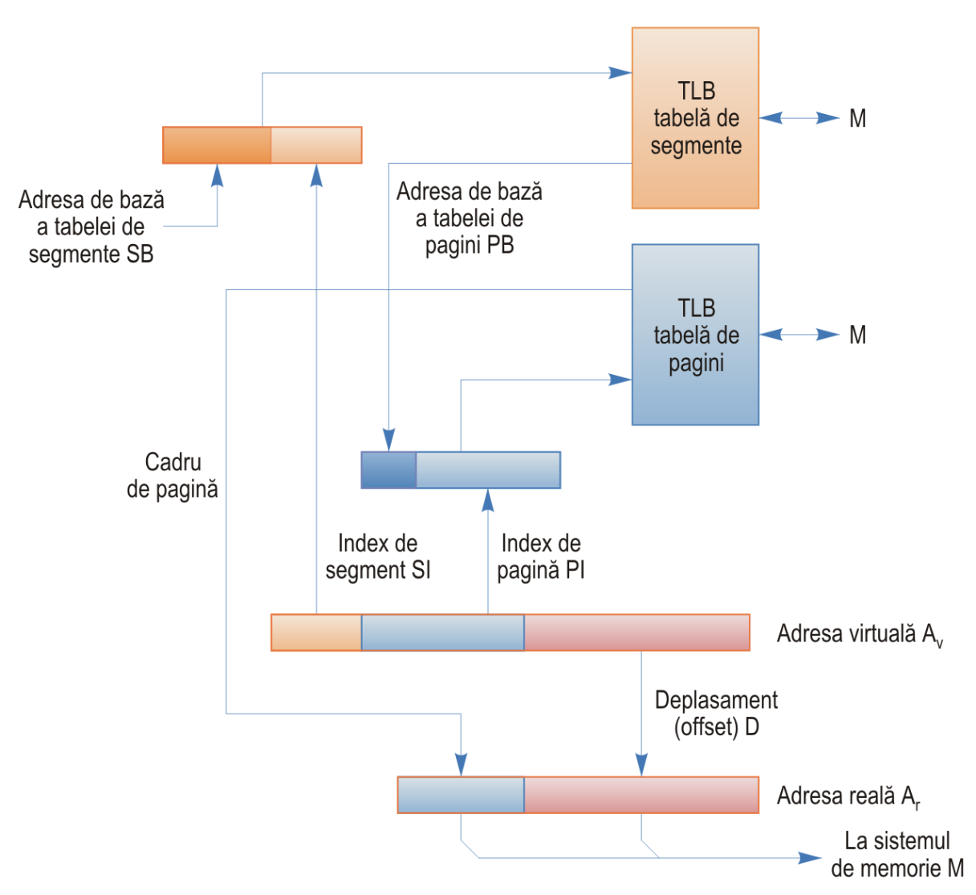
Paginarea combinată cu segmentarea (2)

Slide 30
Memoria virtuală
Memoria virtuală
Principiul memoriei virtuale
Translatarea adreselor
Paginarea
Segmentarea
Paginarea combinată cu segmentarea
Strategii de înlocuire

Slide 31
Strategii de înlocuire (1)
Criteriul pentru selecția unui bloc care va fi înlocuit: strategia de înlocuire
Scopul: maximizarea ratei de succes a memoriei mai rapide M₁
Majoritatea strategiilor iau în considerare principiul localității la selectarea unui bloc
Eficiența: depinde de dimensiunea blocului și numărul de regiuni din memoria mai rapidă M₁

Slide 32
Strategii de înlocuire (2)
Strategia optimă de înlocuire OPT
Strategie ideală
Ar trebui să determine, la momentul t_{i} , momentul t_{j} > t_{i} la care apare următoarea referință la blocul K care se va înlocui
Blocul care se va înlocui este cel pentru care t_{j} – t_{i} are valoarea maximă t_{K}
Poate fi implementată prin efectuarea a două treceri peste programul de executat

Slide 33
Strategii de înlocuire (3)
Prima trecere: o rulare de simulare
Se determină secvența S a adreselor virtuale generate de program
Valoarea t_{K} poate fi calculată din S
t_{K} – utilizată pentru a construi secvența optimă S_{OPT} a blocurilor care vor fi înlocuite
A doua trecere: rularea pentru execuție
Se utilizează S_{OPT} pentru a specifica blocurile care trebuie înlocuite
OPT nu este o strategie practică

Slide 34
Strategii de înlocuire (4)
Strategia FIFO (First In, First Out)
Blocul selectat pentru înlocuire: blocul cel mai puțin recent încărcat în memoria M₁
Avantaj: simplu de implementat
Fiecărui bloc i se asociază un contor în lista spațiilor ocupate
La transferul unui bloc în memoria M₁, contoarele sunt actualizate

Slide 35
Strategii de înlocuire (5)
Dezavantaj: nu ia în considerare principiul localității referințelor
Poate mări în mod semnificativ timpul necesar pentru execuția unui proces
Poate înlocui cu aceeași probabilitate blocuri utilizate intens și blocuri utilizate rar
Exemplu:
Ilustrarea funcționării strategiei FIFO
Determinarea valorii PF

Slide 36
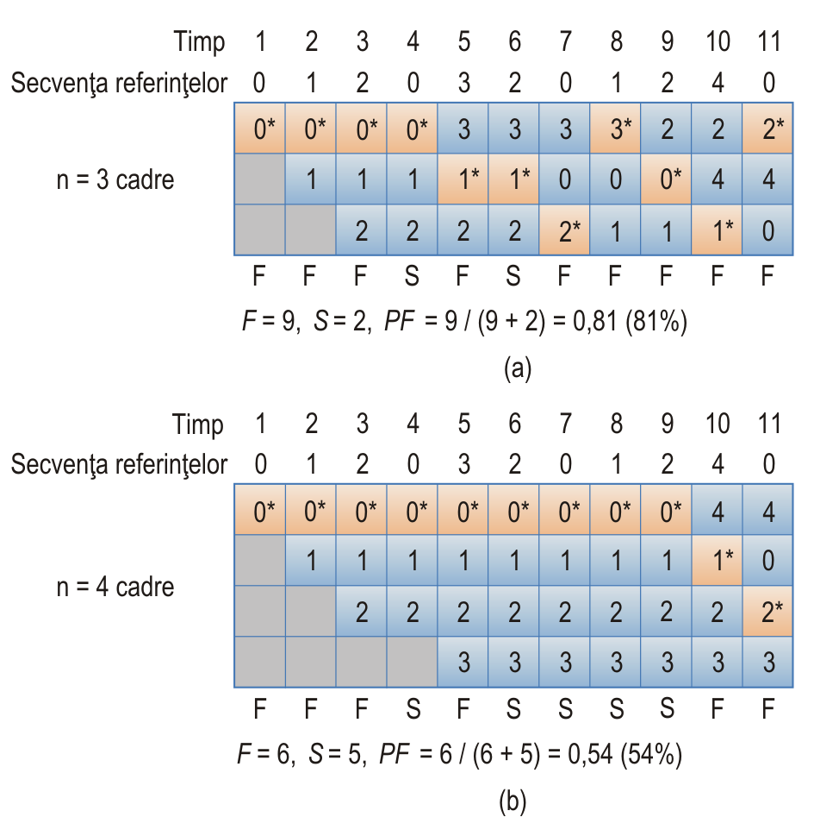
Strategii de înlocuire (6)

Slide 37
Strategii de înlocuire (7)
Strategia LRU (Least Recently Used)
Blocul selectat pentru înlocuire: blocul care nu a fost utilizat de cel mai mult timp
Presupunere: blocul cel mai puțin recent utilizat este cel mai puțin probabil de a fi utilizat în viitor
Evită înlocuirea blocurilor încărcate de mai mult timp, dar frecvent utilizate

Slide 38
Strategii de înlocuire (8)
Dezavantaj: implementarea mai dificilă
Se asociază un contor cu fiecare bloc din M₁
La fiecare referire a unui bloc, contorul acestuia este setat la o valoare pozitivă
La intervale fixe de timp, contoarele tuturor blocurilor sunt decrementate
Se înlocuiește blocul al cărui contor conține valoarea cea mai mică
Exemplu:
Ilustrarea funcționării strategiei LRU

Slide 39
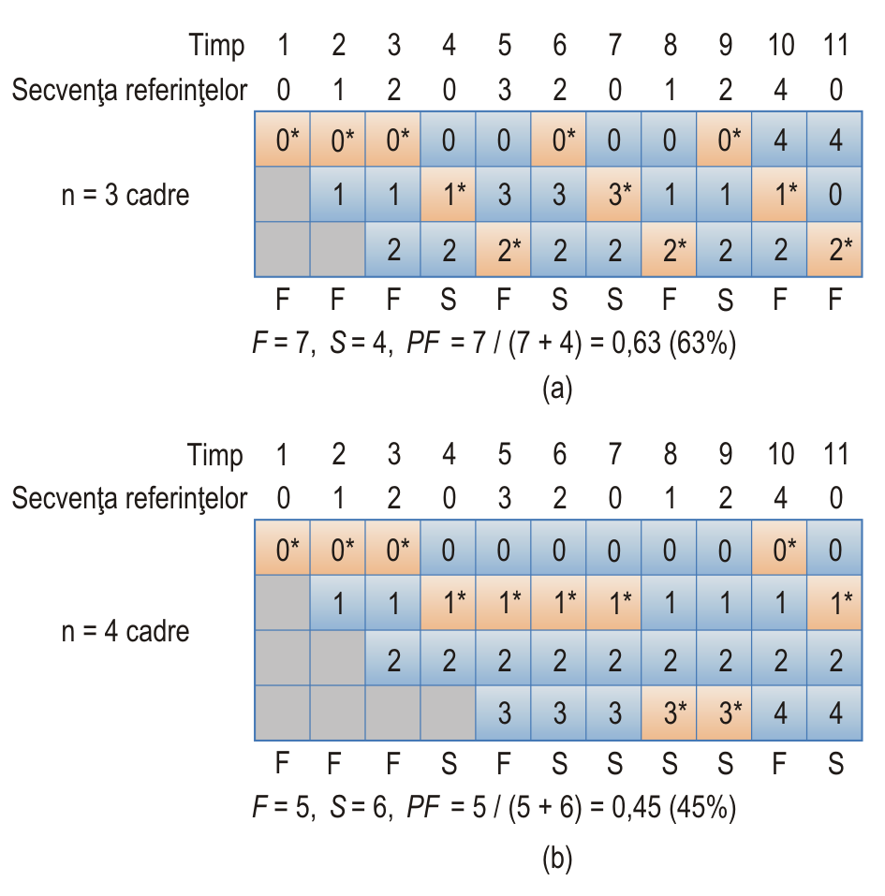
Strategii de înlocuire (9)

Slide 40
Rezumat (1)
Într-un sistem cu memorie virtuală, memoria principală și cea secundară se prezintă ca o memorie unică, adresabilă direct
Este necesar un mecanism eficient pentru translatarea adreselor virtuale în adrese fizice
Translatarea poate fi statică sau dinamică
Utilizează o tabelă de adrese ale memoriei
Pentru creșterea vitezei de translatare, se poate utiliza un buffer de translatare (TLB)
Metode pentru implementarea memoriei virtuale: paginarea, segmentarea

Slide 41
Rezumat (2)
Paginarea: împărțirea unui proces în pagini cu dimensiuni identice
Segmentarea: împărțirea unui proces în segmente cu dimensiuni variabile
Paginarea combinată cu segmentarea simplifică amplasarea segmentelor
Strategia de înlocuire: selecția unui bloc care va fi înlocuit în memoria principală
Strategii practice de înlocuire: FIFO, LRU

Slide 42
Noțiuni, cunoștințe (1)
Tipuri de translatare a adreselor virtuale în adrese reale
Schema bloc generală pentru translatarea adreselor virtuale în adrese reale
Principiul paginării
Utilizarea tabelei de pagini pentru translatarea adreselor virtuale în adrese reale
Principiul bufferului de translatare TLB
Frecvența lipsurilor de pagină

Slide 43
Noțiuni, cunoștințe (2)
Principiul segmentării
Avantaje și dezavantaje ale segmentării
Comparație între paginare și segmentare
Fragmentarea memoriei
Translatarea adreselor virtuale în adrese reale atunci când paginarea este combinată cu segmentarea
Strategii de înlocuire pentru memoria virtuală

Slide 44
Întrebări
Care sunt tipurile de translatare a adreselor și când se efectuează acestea?
Cum funcționează un buffer de translatare TLB și care este rolul acestuia?
Care sunt avantajele și dezavantajele segmentării?
Care sunt avantajele și dezavantajele strategiei de înlocuire FIFO?

